Slide 1
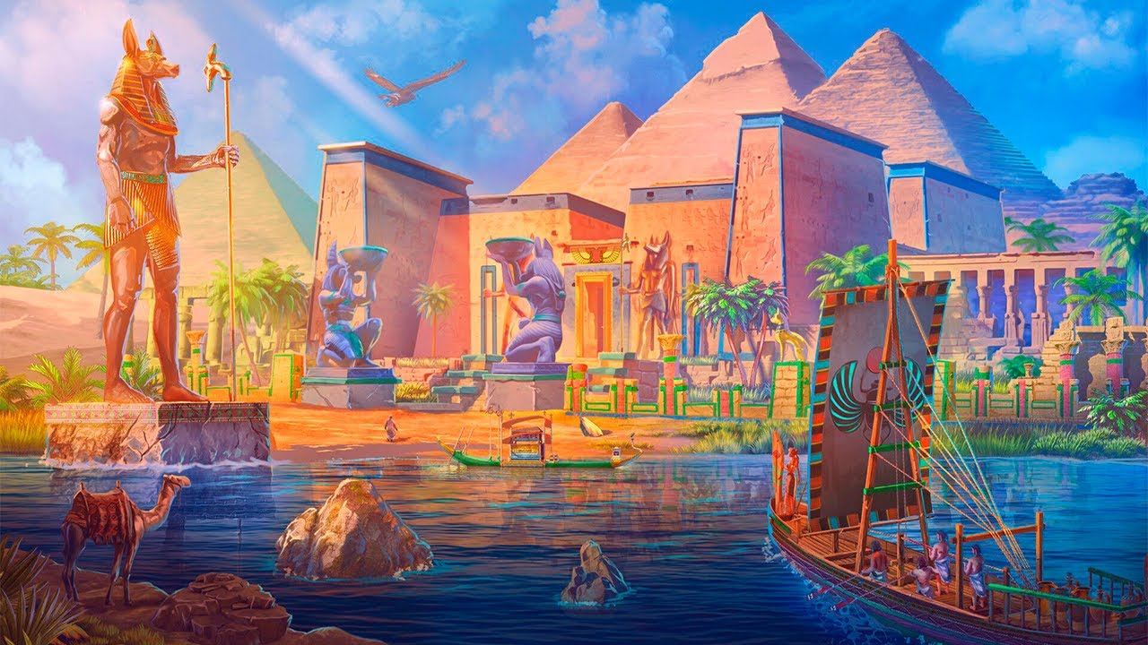

РАСЦВЕТ ДРЕВНЕЕГИПЕТСКОГО ГОСУДАРСТВА
8

Slide 2
ПРОБЛЕМНЫЙ ВОПРОС
Что способствовало расцвету Древнеегипетского государства?

Slide 3
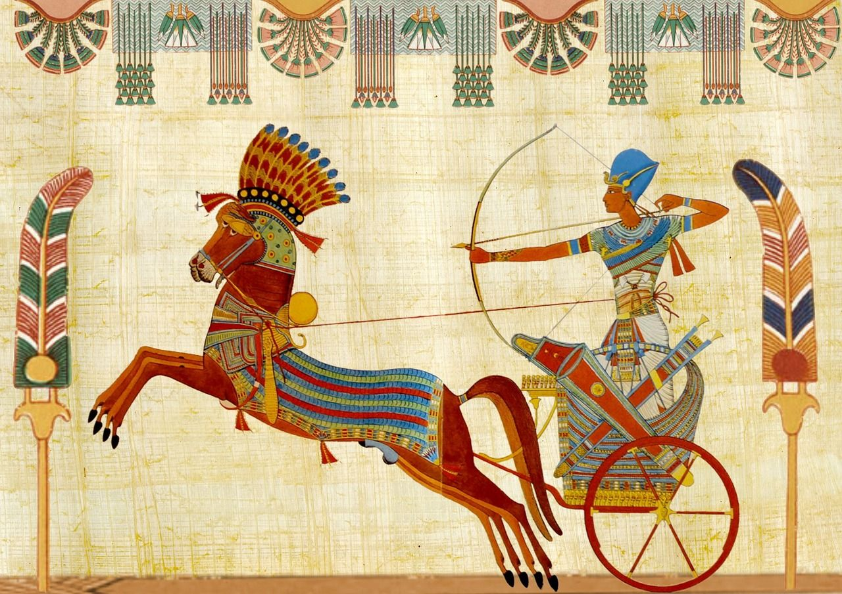
ХОЗЯЙСТВО
В середине 2-го тысячелетия до н. э. Древний Египет вступил в очередную фазу расцвета. Столицей государства в это время стали Фи́вы. Здесь строились новые дворцы и храмы. Египтяне переняли у жителей Палестины и Сирии коневодство, что позволило им создать новый тип войск — отряды боевых колесниц

Slide 4
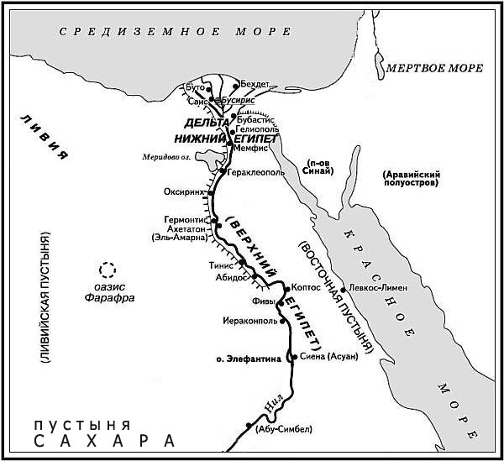

ОТМЕТИМ НА КАРТЕ НОВУЮ СТОЛИЦУ ДРЕВНЕГО ЕГИПТА
ГОРОД ФИВЫ
ВОПРОС КЛАССУ
Почему применение орудий труда из металлов и новых технологий привело к расцвету хозяйства в Древнем Египте?

Slide 5
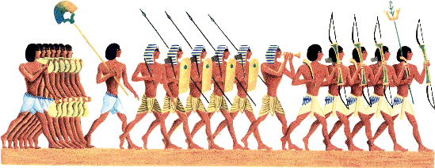
ВОЙСКО
Фараоны создали сильную для своего времени армию, и в итоге она стала регулярной (постоянной). Основу регулярной армии составляли пехотинцы, их набирали из крестьян и обучали владеть оружием, нападать на врага, защищаться, сражаться единым строем.
Армия делилась на отряды. Воины одних отрядов имели копья и щиты, вооружением других были топоры и кинжалы, третьих — лук и стрелы.
В составе армии находились отряды, вооружённые пращами (ремнями для метания камней).

Slide 6
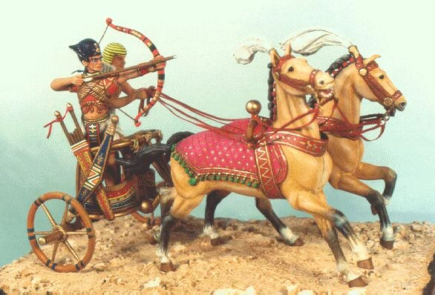
ВОЙСКО
Главную ударную силу в египетской армии составляли отряды колесниц. На каждой колеснице размещались два воина: один управлял и прикрывал щитом другого, стрелявшего из лука и метавшего дротики (короткие копья).
РАБОТА С УЧЕБНИКОМ
Стр. 50 п.2 – прочитайте отрывок из текста и ответьте на вопрос
Какую тактику использовали египтяне на поле боя?

Slide 7
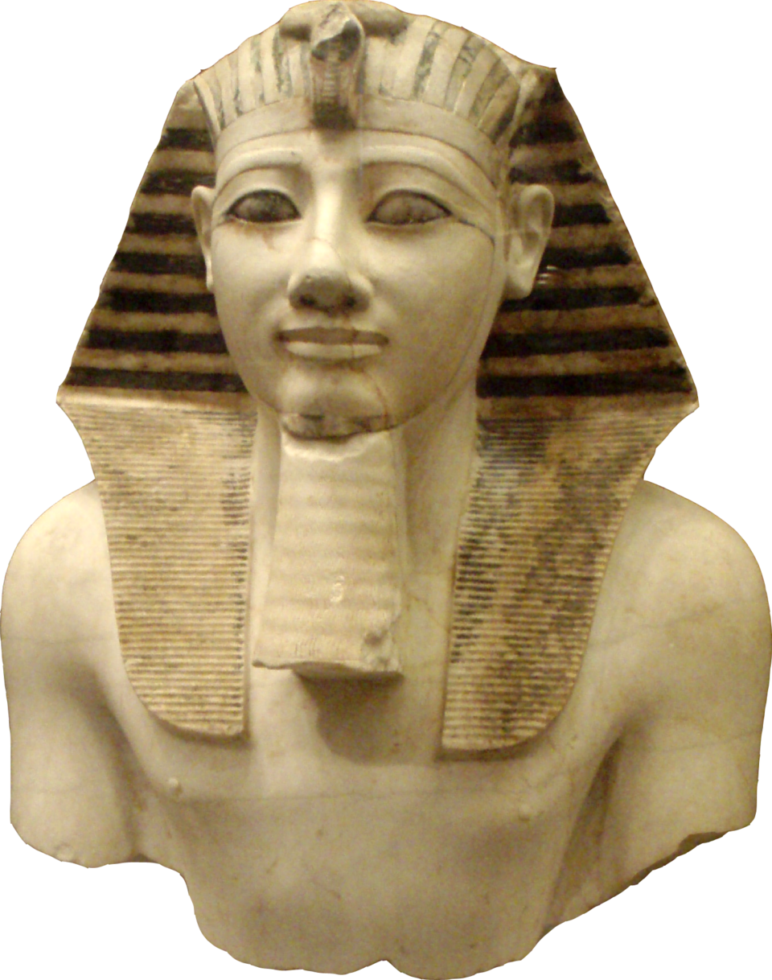
ТУТМОС III
Наивысшего своего расцвета Древнеегипетское государство достигло при фараоне Тутмо́се III
(1490—1436 годы до н. э.).
Он совершил 15 военных походов в Сирию и Палестину.

Slide 8
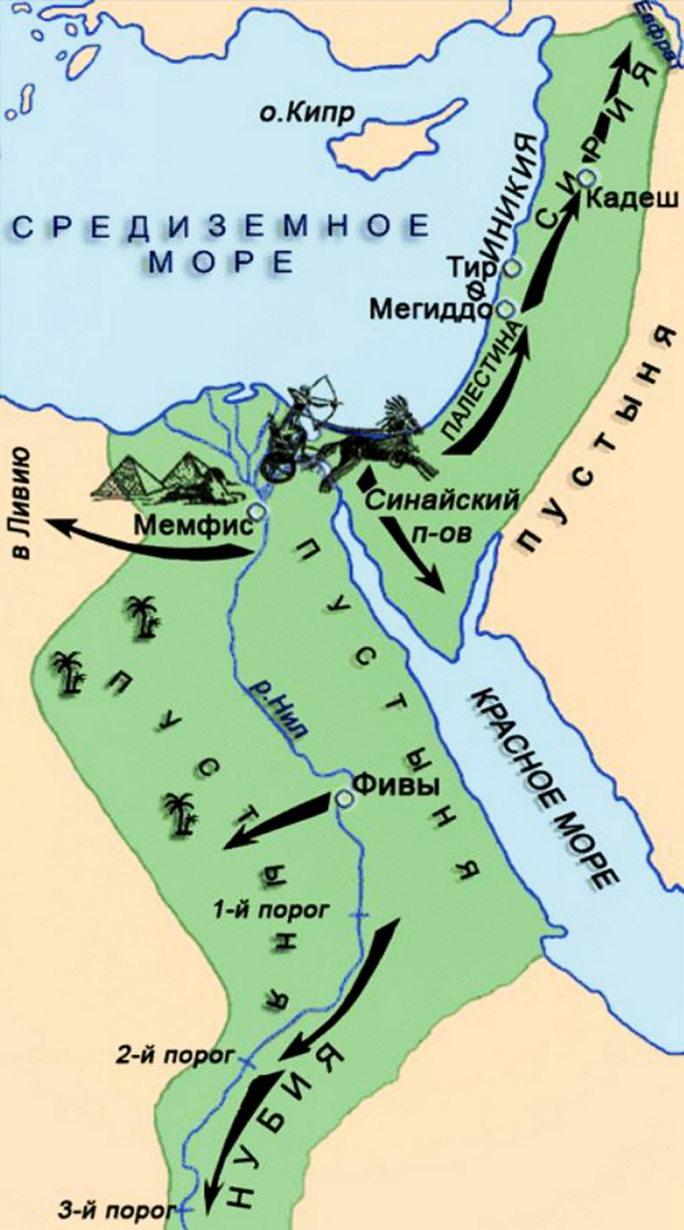
ТУТМОС III
Благодаря полководческому таланту Тутмоса III египтяне разбили объединённое войско этих земель в битве при Мегги́до. Покорённые народы фараон обложил данью; в качестве дани в Египет отправляли серебро, благовония, ткани, ковры, строевой лес.
На юге Тутмос расширил египетские владения в богатой золотом Нубии.
Слава о богатстве Египта распространилась далеко за его пределами. О Египте стали говорить, что у фараонов золота, как песка в пустыне.
РАБОТА С УЧЕБНИКОМ
Стр. 50 п.3 – прочитайте отрывок из текста и ответьте на вопрос
Какие последствия для Египта имели завоевания Тутмоса III?

Slide 9
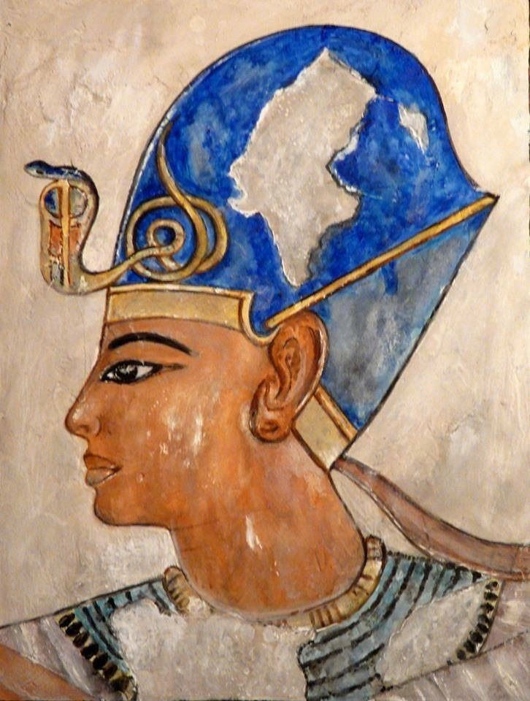
РАМСЕС II
В годы правления Рамсе́са II (ок. 1290— 1223 годов до н. э.)
египтяне воевали с Хе́ттским царством
Война с переменным успехом продолжалась несколько лет. Одно из значительных сражений произошло у города Каде́ш.

Slide 10
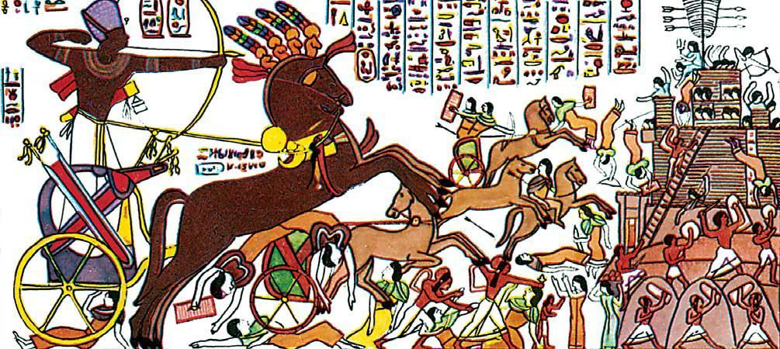
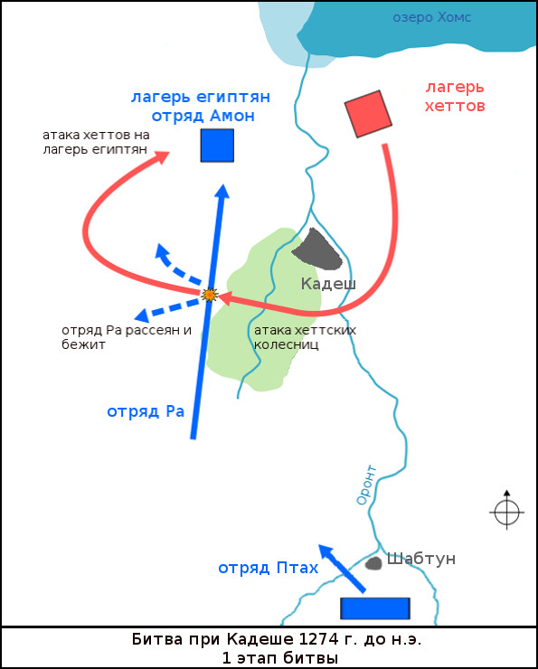
БИТВА У ГОРОДА КАДЕШ
Колесницы хеттов ворвались в лагерь египтян и нанесли им большой урон. Положение спас Рамсес II (2), он вскочил на колесницу и двинулся на хеттов. Хетты окружили фараона, его спасли египетские воины. Позднее Рамсес II (2) и царь хеттов заключили мирный договор: бóльшая часть Сирии осталась за хеттами, Палестина, большинство финикийских городов и часть юга Сирии — за Египтом. Обе стороны приняли обязательство не воевать друг против друга.

Slide 11
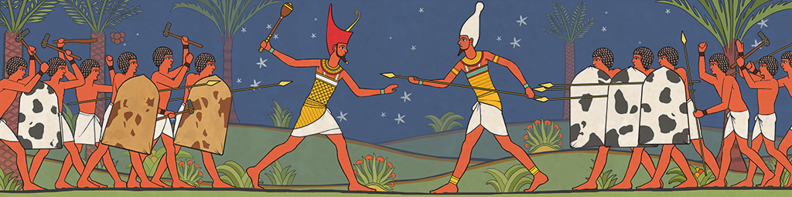
РАБОТАЕМ С ХРОНОЛОГИЕЙ
Расположите в хронологической последовательности исторические события.
Запишите в тетради цифры, которыми обозначены исторические события, в правильной последовательности:
1) сражение около города Кадеш;
2) битва при Мегиддо;
3) объединение Верхнего и Нижнего Египта.

Slide 12

ЗАКРЕПИМ
Подумайте, что позволило правителям Египта расширить его территорию.
Какие государства и территории были целью завоеваний фараонов? Объясните почему.
Объясните, как географическое положение Египта влияло на его защищённость?

Slide 13
ДОМАШНЯЯ РАБОТА 8 - ПЕРЕСКАЗ

